Slide 1
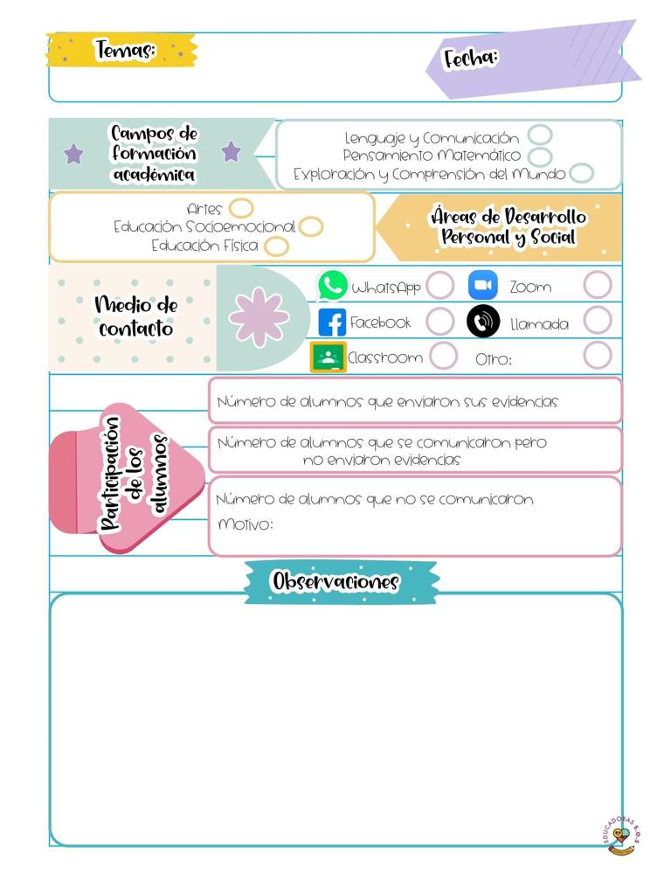

Diario de la alumna
La asistencia las jornadas de práctica se corroborara con la actividad de entrega de diario a diario en escuela en red .
JN. EUTIMIO ALBERTO CUELLAR GORIBAR T.M.
PROLONGACION CIPRES #355 COL. NUEVA MIRASIERRA, SALTILLO COAHUILA
TEL: 1434763
CLAVE: 05EJN0182Z ZONA ESCOLAR 107
3°B MAESTRA: DANIELA ELIZABETH LUNA RANGEL
1 marzo 2021
12
11
9
El día de hoy envíe las dos actividades correspondientes de cada área, un juego de sombras y el reconocimiento de la importancia que tienen las normas para nuestras clases en línea, los alumnos realizaron las actividades y en su mayoría enviaron sus evidencias.

